Slide 1
ÔN TẬP CHỦ ĐỀ 4

Slide 2
ÔN TẬP CHỦ ĐỀ 4
Kể tên Một số vật liệu thông dụng
Kể tên Một số nguyên liệu thông dụng
Nêu một số tính chất và ứng dụng của vật liệu
Vật liệu
Nguyên liệu
Nêu Một số tính chất và ứng dụng của nguyên liệu
Nêu cách Sử dụng vật liệu an toàn, hiệu quả và đảm bảo phát triển bền vững
Nêu cách Sử dụng nguyên liệu an toàn, hiệu quả và đảm bảo phát triển bền vững
PHÂN LOẠI, TÍNH CHẤT, ỨNG DỤNG
Kể tên Một số nhiên liệu thông dụng
Kể tên Một số lương thực phổ biến
Lương thực thực phẩm
Nêu Một số tính chất và ứng dụng của nhiên liệu
Nhiên liệu
Kể tên Một số thực phẩm phổ biến
Nêu cách Sử dụng nhiên liệu đảm bảo sự phát triển bền vứng, an ninh năng lượng

Slide 3
LUYỆN TẬP

Slide 4
Câu 1
Cây trồng nào sau đây không được xem là cây lương thực
A.
Lúa gạo.
B.
Ngô.
C.
Mía.
D.
Lúa mì.

Slide 5
Câu 2
Loại nguyên liệu nào sau đây không thể tái sinh
A.
Gỗ.
B.
Bông.
C.
Dầu thô.
D.
Nông sản.

Slide 6
Câu 3
Mô hình 3R có ý nghĩa là gì?
A.
Sử dụng vật liệu có hiệu quả, an toàn, tiết kiệm.
Sử dụng vật liệu với mục tiêu giảm thiểu, tái chế, sử dụng.
B.
C.
Sử dụng các vật liệu ít gây ô nhiễm môi trường.
Sử dụng các vật liệu chất lượng cao, mẫu mã đẹp, hình thức phù hợp.
D.

Slide 7
Câu 4
Để củi dễ cháy khi đun nấu, người ta không dùng biện pháp nào sau đây?
A.
Xếp củi chồng lên nhau, càng sít nhau càng tốt.
B.
Cung cấp đầy đủ oxygen cho quá trình cháy.
C.
Chẻ nhỏ củi.
D.
Phơi củi cho thật khô.

Slide 8
Câu 5
Người ta khai thác than đá để cung cấp cho các nhà máy nhiệt điện sản xuất điện. Lúc này, than đá được gọi là:
A.
nhiên liệu.
B.
vật liệu.
C.
nguyên liệu.
D.
vật liệu hoặc nguyên liệu.

Slide 9
Câu 6
Vật liệu nào dưới đây được sử dụng ngoài mục đích xây dựng còn hướng tới bảo vệ môi trường và phát triển bền vững?
A.
Gỗ tự nhiên.
B.
Gạch chịu lửa.
C.
Xi măng.
D.
Gạch không nung.

Slide 10
Câu 7
Để sản xuất xi măng, tạc tượng người ta sử dụng vật liệu nào dưới đây
A.
Đá vôi.
Nhôm.
B.
Thủy tinh.
Gỗ.
C.
D.

Slide 11
Câu 8
Nhà máy sản xuất rượu vang dùng quả nho để lên men. Vậy nho là:
A.
nguyên liệu.
vật liệu.
B.
khoáng sản.
nhiên liệu.
C.
D.

Slide 12
Câu 9
Thế nào là vật liệu?
A. Vật liệu là một số thức ăn được con người sử dụng hàng ngày.
B. Vật liệu là một chất được dùng trong xây dựng như sắt, cát, xi măng, ...
C. Vật liệu là một chất hoặc hỗn hợp một số chất được con người sử dụng như là nguyên liệu đầu vào trong một quá trình sản xuất hoặc chế tạo ra những sản phẩm phục vụ cuộc sống.
D. Vật liệu là gồm nhiều chất trộn lẫn vào nhau.

Slide 13
Câu 10
Trong các thực phẩm dưới đây, loại nào chứa nhiều protein (chất đạm) nhất?
A. Rau xanh.
B. Gạo.
C. Thịt.
D. Gạo và rau xanh.

Slide 14
Câu 11
a) Dựa vào tính chất nào mà kim loại đồng, kim loại nhôm lại được sử dụng làm dây điện?
b) Tại sao đồng dẫn điện tốt hơn nhôm nhưng dây điện cao thế lại thường sử dụng vật liệu nhôm chứ không sử dụng vật liệu đồng?
a) Kim loại đồng, nhôm được dùng làm dây dẫn điện vì nó có khả năng dẫn điện tốt.
b) Dây điện cao thế thường sử dụng nhôm vì nhôm nhẹ, làm giảm áp lực lên cột điện, cột điện đỡ bị gãy. Ngoài ra, giá nhôm cũng rẻ hơn so với đồng.

Slide 15
Câu 12
Tại sao khi gió thổi mạnh vào đồng lửa to thì nó càng cháy mạnh còn thổi vào ngọn nến thì nó tắt ngay?
- Khi thổi vào đồng lửa to, gió cung cấp thêm nhiều oxygen nên đồng lửa sẽ cháy mạnh hơn, Còn khi gió thổi mạnh vào ngọn nến, nó làm nhiệt độ ngọn nến hạ đột ngột xuống dưới nhiệt độ cháy nên ngọn nến sẽ tắt

Slide 16
Câu 13
Em hãy tìm hiểu và nêu cách sử dụng khí gas, than (củi)/ xăng trong sinh hoạt gia đình (để đun nấu, nhiên liệu chạy xe máy, ô tô,..) an toàn , tiết kiệm.

Slide 17
Nguyên tắc sử dụng nhiên liệu an toàn là nắm vững tính chất đặc trưng của từng nhiên liệu. Dùng đủ, đúng cách là cách tiết kiệm nhiên liệu.
-Ví dụ: khi dùng than, củi hoặc gas để nấu ăn chỉ để lửa ở mức phù hợp với việc đun nấu, không để quá to hoặc quá lâu khi không cần thiết. Với những đoạn đường không quá xa nên đi bộ hoặc đi xe đạp để tiết kiệm nhiên liệu và tăng cường vận động, tốt cho sức khỏe. Hạn chế dùng các phương tiện cá nhân, tăng sử dụng phương tiện giao thông công cộng.

Slide 18
Câu 14
Việt Nam là quốc gia sản xuất và xuất khẩu gạo hàng đầu thế giới.
a) Gạo là lương thực hay thực phẩm?
b) Kể tên hai khu vực sản xuất lúa gạo chính ở Việt Nam.
c) Tại sao phải thu hoạch lúa đúng thời vụ?

Slide 19
a) Gạo là lương thực, cung cấp lượng lớn tinh bột cho con người.
b) Khu vực sản xuất lúa gạo lớn nhất Việt Nam là Đồng bằng sông Cửu Long và Đồng bằng sông Hồng.
c) Cần phải thu hoạch lúa đúng thời vụ để:
- Đảm bảo hạt gạo có chất lượng tốt nhất,
- Tránh bị hao phí khi thụ hoạch vì nếu thu hoạch vào lúc lúa chín quá thì hạt lá rơi rụng ra đất rất nhiều,
- Chuẩn bị đất, kịp thời làm vụ khác.

Slide 20
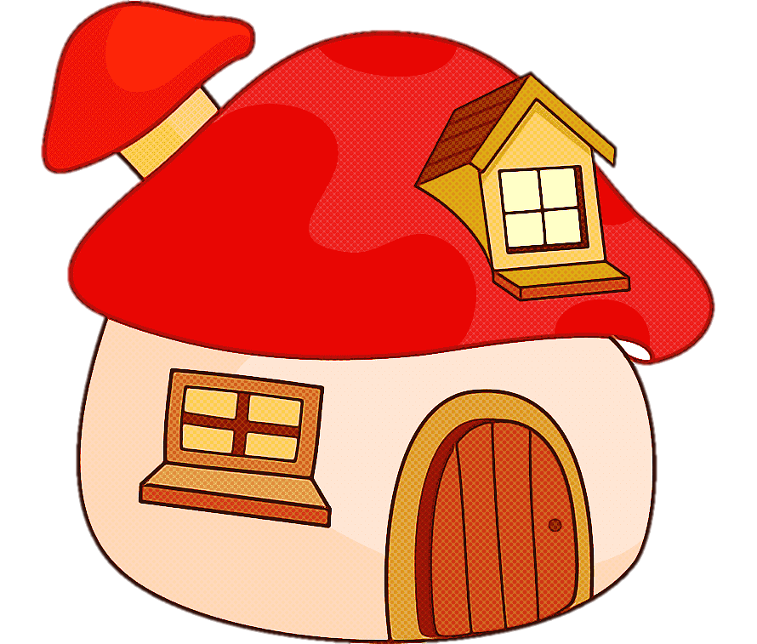
NHIỆM VỤ VỀ NHÀ
Ôn tập nội dung chủ đề 4.
Chuẩn bị xem trước chủ đề 5 “ Chất tinh khiết - hỗn hợp. Phương pháp tách các chất” và cụ thể bài 15 “ Chất tinh khiết - hỗn hợp”

